Slide 1
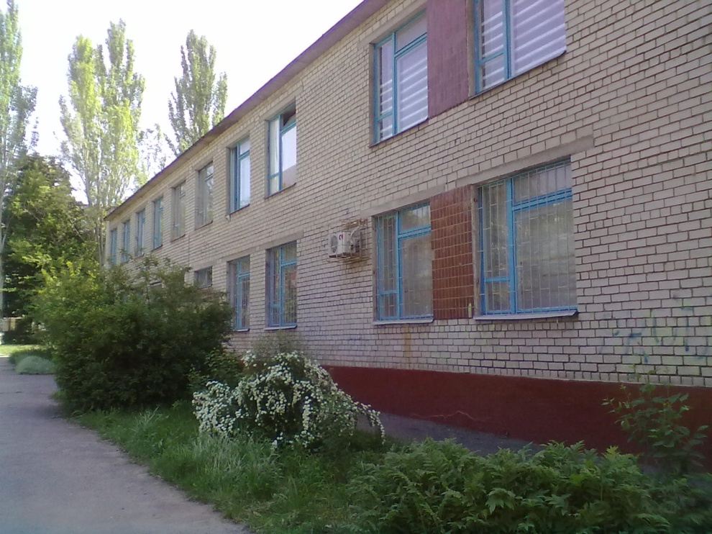
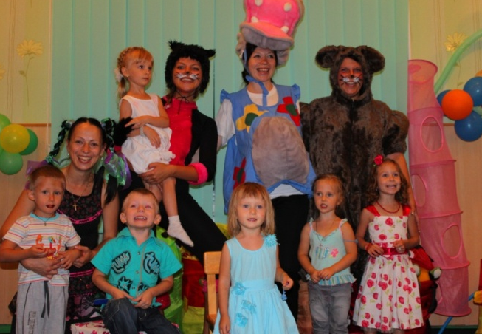
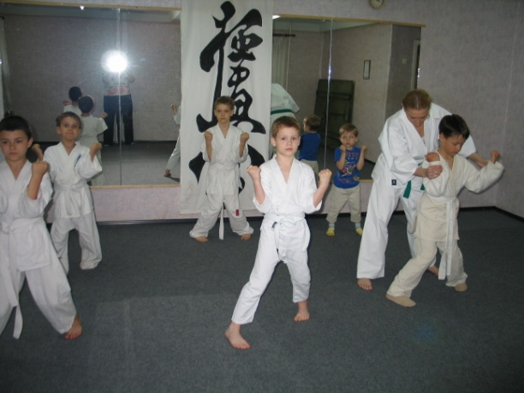
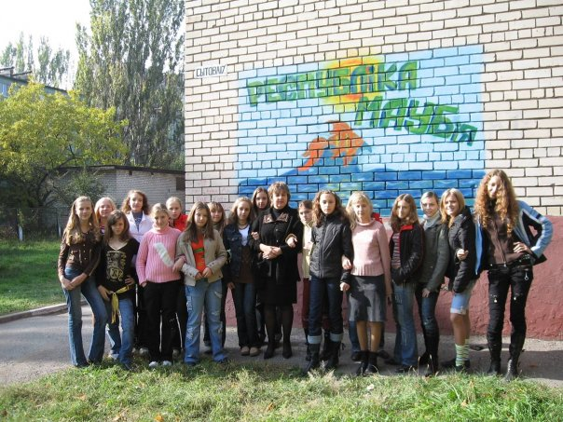
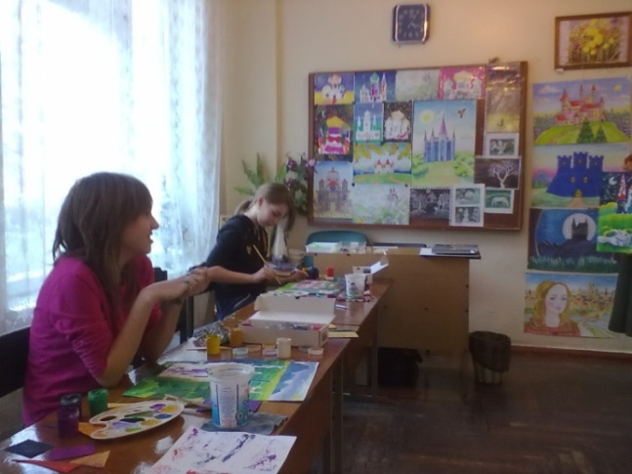
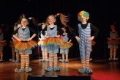
Комунарський районний
центр молоді та школярів

Slide 2
Наше кредо:
«Не желай
легких дорог,
а желай преград и препятствий,
ибо они формируют
характер человека
и его стремление
к успеху”
Цицерон

Slide 3
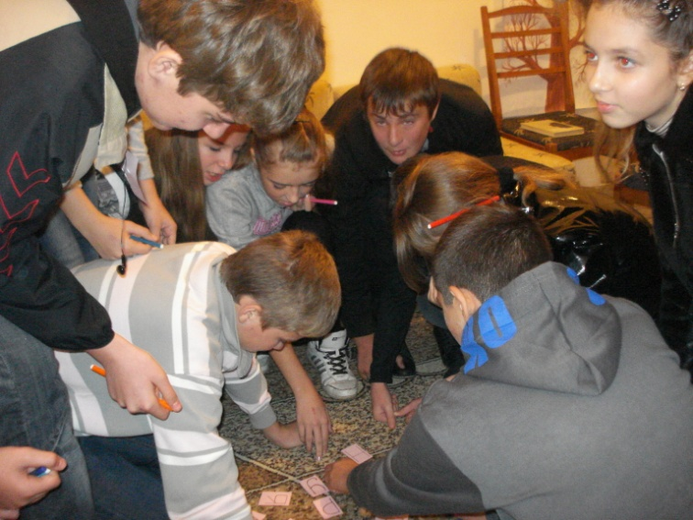
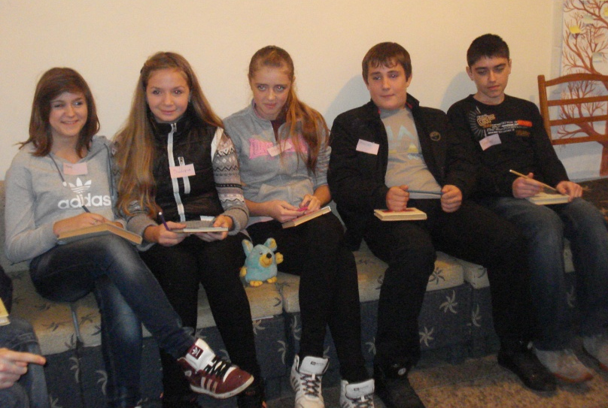
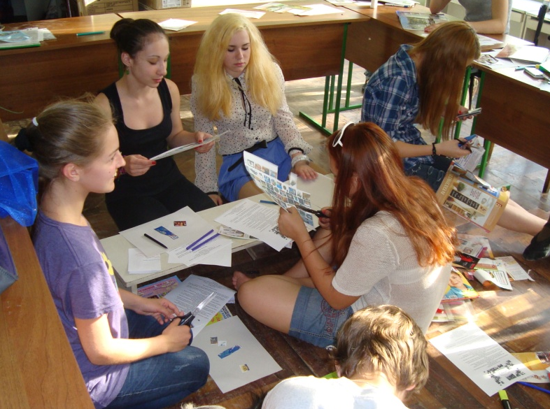
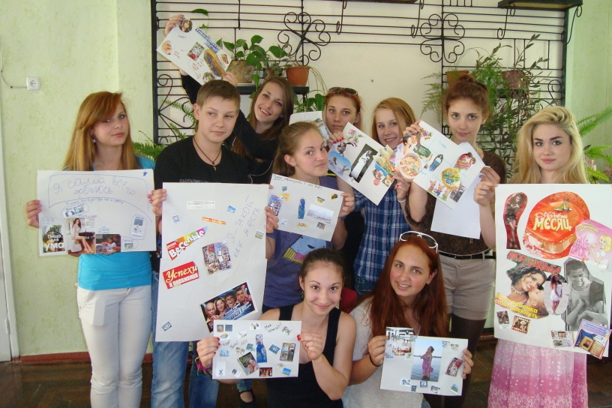
Засідання актив-клубу

Slide 4
Космічна галактика
“Покоління NEXT”
Планета
“Райдуга”
Планета
“Буревісник”
Реалізація
проектів
Планета NEXT
(клуб-актив)
Навчання
лідерів
Обговорення
проектів
Планета
“Юнона”
Планета
ЗЮЙД
Впровадження
проектів
Планета
МАУБ
Планета
“Геркулес”
Планета
“Олімпієць”

